Slide 1
Превентивне виховання-
Нестеренко Л. В.

Slide 2
Година спілкування «Особиста цінність та безпека»

Slide 3
Урок «Особиста цінність та безпека» проведений також у 9-Б класі в межах проекту захисту дітей від сексуального насильства, який реалізується МБО «Служба порятунку дітей» за ініціативи уповноваженого Президента України з прав дитини, метою якого було навчити дітей безпечній поведінці та правилам, які потрібно знати, щоб захистити себе від насильства.

Slide 5
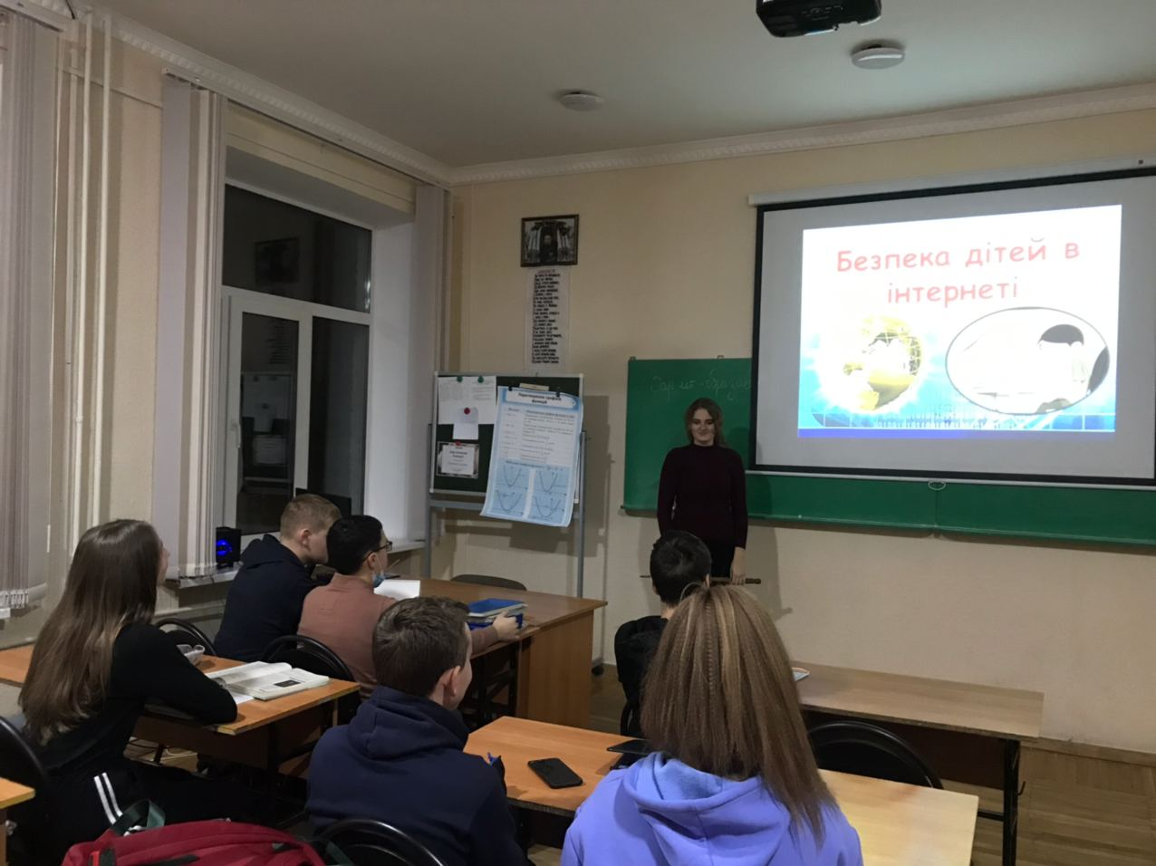
Безпечний інтернет

Slide 6
ВСЕукраїнський конкурс фото та відеоробіт «Безпечна країна»

Slide 7
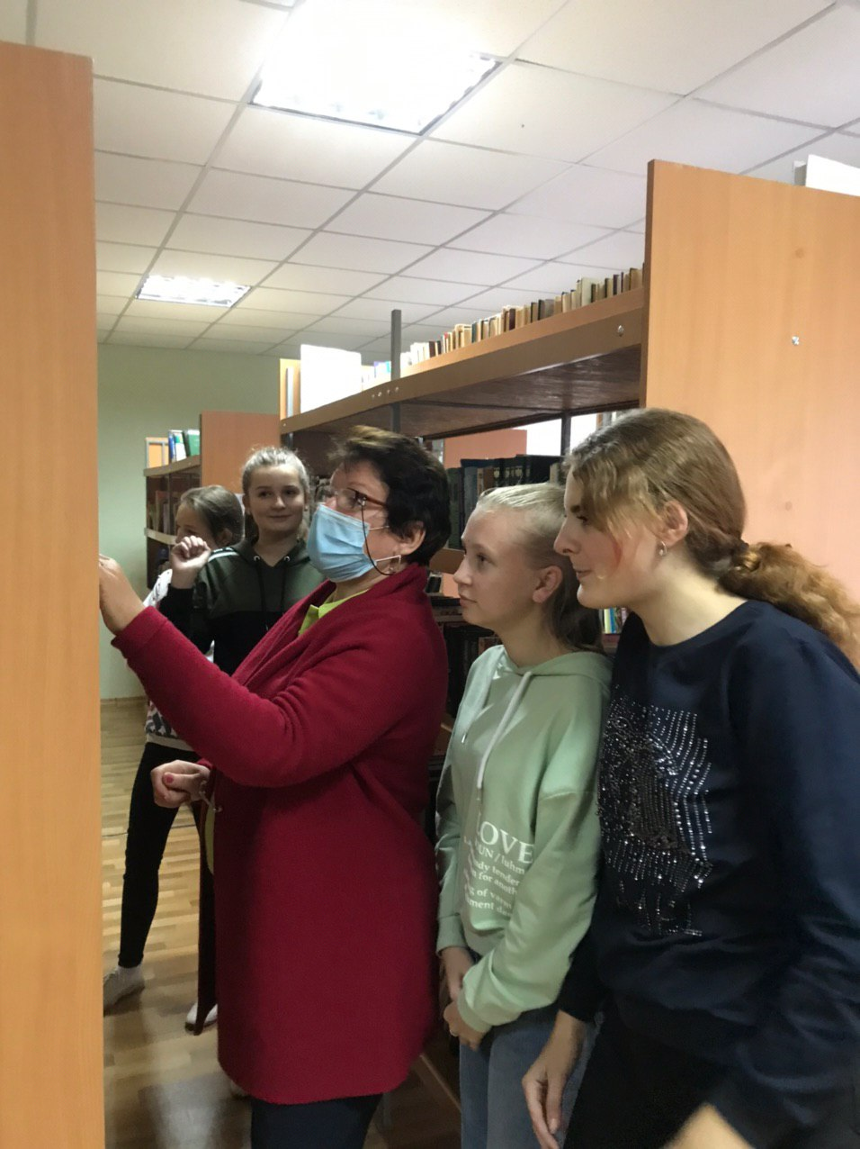
Головне в превентивному вихованні – занятість дітей пізнавальною та творчою діяльністю

